Slide 1

MANUAL DE USUARIO
Integrantes
Paradela, Pilar
Albornoz, Gustavo

Slide 2
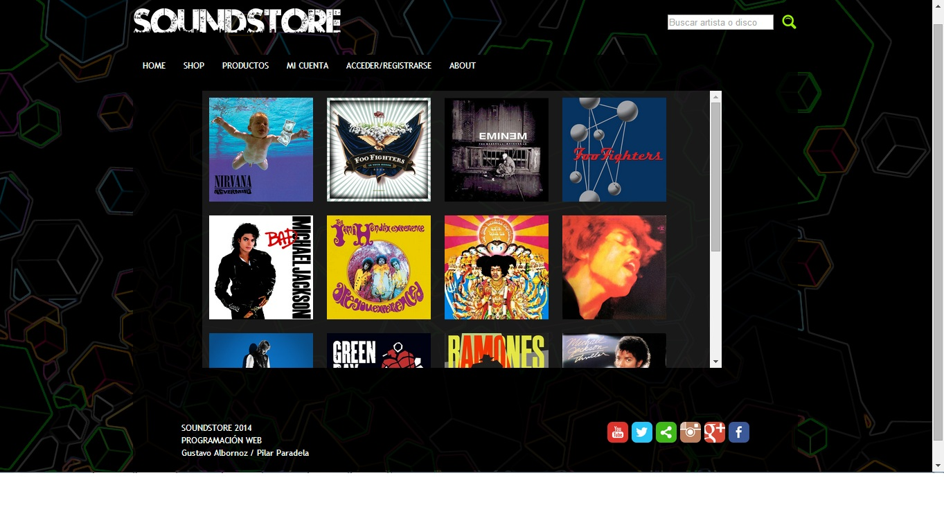
En esta pagina tenés la posibilidad de escuchar una muestra del disco antes de comprarlo; no necesitas tener un usuario en el sistema. Visita el catalogo de productos:

Slide 3
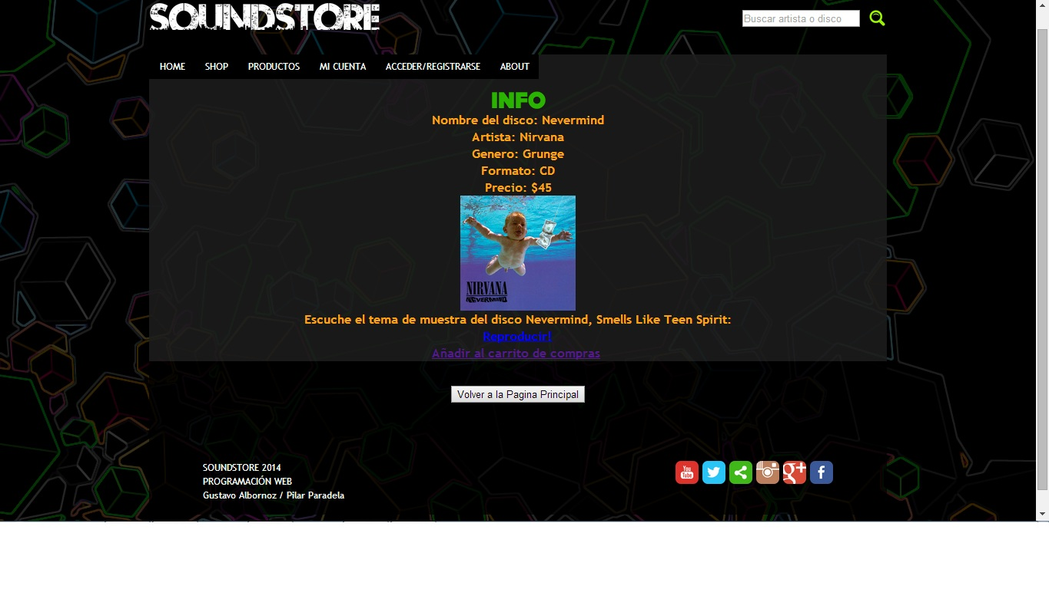
Al seleccionar un disco, vas a contar con mas detalles del mismo, un tema de muestra, el precio y la posibilidad de agregarlo al carrito de compras:

Slide 4
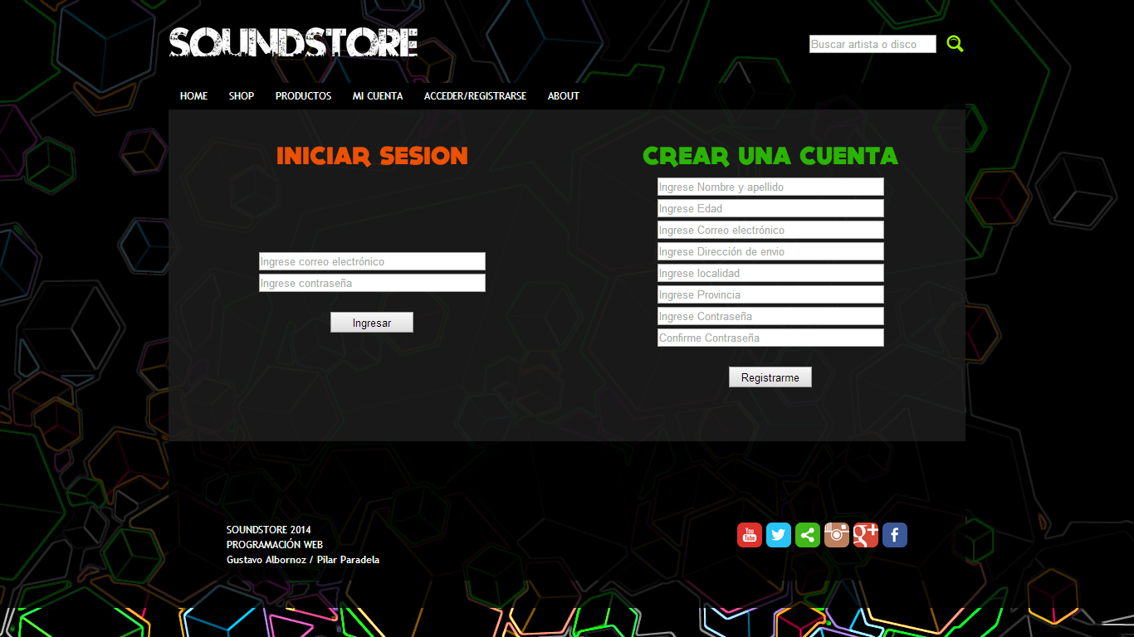
Inicia sesion para poder adquirir nuestros productos! Si no contas con un usuario tambien lo podes crear en la pagina “ACCEDER/REGISTRARSE”

Slide 5
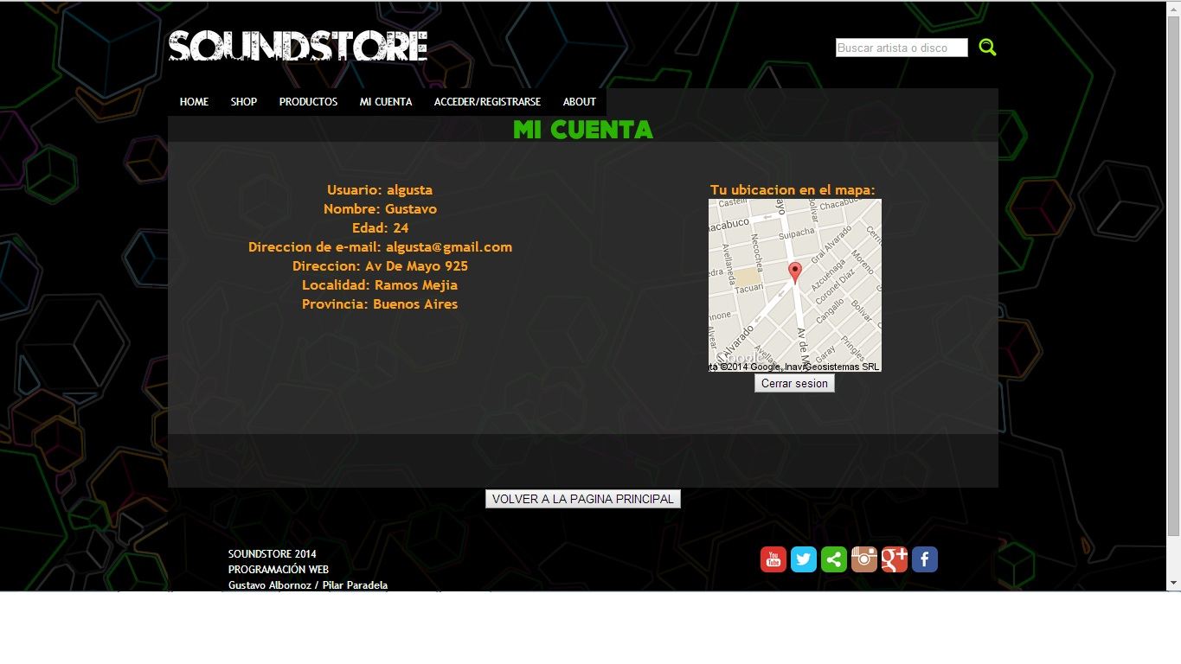
Al iniciar sesión con tu usuario, vas a contar con tu perfil donde podes revisar tus datos de envío y de comunicación.

Slide 6
COMO COMPRAR?
1er. Paso: con tu sesión iniciada, selecciona un producto desde la pagina de productos
2do. Paso: dentro de los detalles del disco, hace click en el Carrito de Compras.
- 3er. Paso: revisa los productos que tenes en el carrito y, si estas conforme con los productos agregados, hace click en “Comprar Ahora”

Slide 7
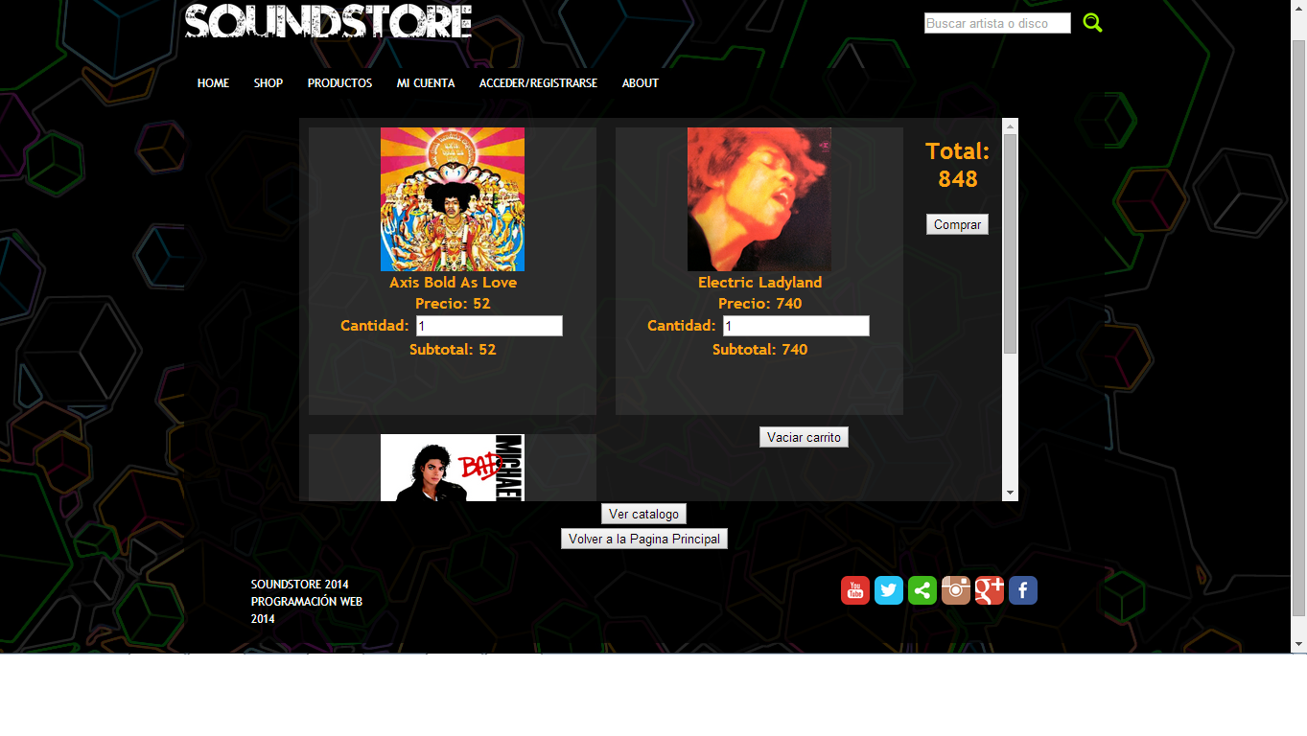
Asi debe verse tu carrito lleno:

Slide 8
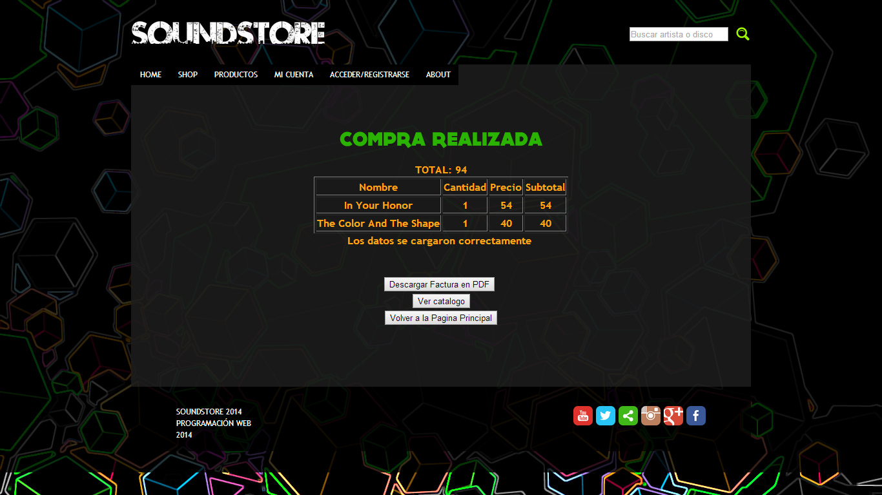
Luego de clickear en “comprar”, seras redireccionado a “mis compras”, en donde veras los productos que has comprado. Ademas podrás descargar un comprobante de tus compras en PDF (no valido como factura)

Slide 9
Para diseñar esta pagina utilizamos:
HTML5: añadido a los archivos php.
PHP: para el manejo de sesiones, inicio de sesion y registro de usuarios, manejo del carrito de compras, construcción dinámica de paginas HTML5 y para permitir comunicación entre el lenguaje del lado del usuario (HTML, CSS y Javascript) y del lado del servidor (MySQL server).
MySQL: para el diseño de la base de datos y la creación de los stored procedures utilizados por php.
JQUERY: para el menú principal horizontal y el slider en el index.
Javascript: para la validación de productos en el carrito.
CSS: para darle estilos visuales a toda la pagina.

